Slide 1
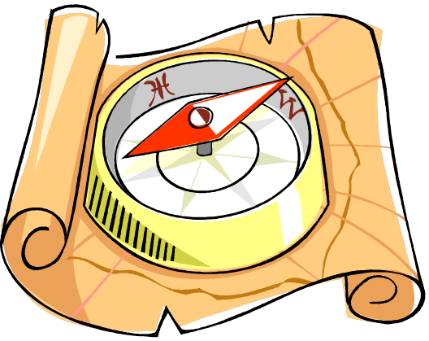
Wielcy Odkrywcy
Czyli o podróżach po globie.

Slide 2
Co było kiedyś?
Wiedza średniowiecznych Europejczyków opierała się w znacznej mierze na przekazach z czasów starożytnych. Dla żeglarzy najważniejszym takim źródłem była Geografia napisana przez Klaudiusza Ptomeleusza żyjącego na przełomie I i II wieku naszej ery. Opisał on wybrzeża Morza Śródziemnego zamkniętego przez trzy kontynenty Starego Świata, a także Azję Zachodnią, Zatokę Arabską i Półwysep Indyjski. Były to główne obszary znane Europejczykom w owych czasach.

Slide 3
Jak się zaczęło?
Na początku XV w. władcy Portugalii wysyłali wyprawy, z zadaniem odnalezienia morskiej drogi do Indii i Chin. Zmusiło ich do tego zajęcie Azji Zachodniej przez Turków i odcięcie lądowych szlaków, którymi dotychczas sprowadzano z tych krajów wonne przyprawy, cenne kamienie czy drogie sukna. Próby dotarcia do Indii wzdłuż wybrzeży Afryki w końcu powiodły się, ale pojawił się człowiek, który chciał dotrzeć do Indii, kierując się na zachód przez Ocean Atlantycki. Tym człowiekiem był Krzysztof Kolumb.

Slide 4
Przyczyny wypraw
1. Poszukiwanie drogi do Indii:
- przyprawy,
- metale szlachetne (złoto i srebro do bicia monet),
- kosztowności.
2. Zaspokojenie ciekawości
3. Bogactwo
4. Sława, przygody

Slide 5
Sir Francis Drake
Vasco da Gama
Krzysztof Kolumb
Marco Polo
Wielcy Odkrywcy
Ferdynand Magellan
James Cook
Wyjście

Slide 6
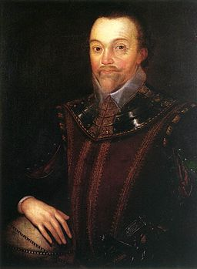
Sir Francis Drake
(ur. ok. 1540 - zm.1596 )–angielski korsarz , w latach 1577-1580 odbył wyprawę dookoła świata. W Niemczech stoi pomnik, który przedstawia wielkiego pirata z kwiatem ziemniaka w dłoni. Przypomina, że Sir Francis Drake rozpowszechnił na naszym kontynencie ziemniaki, które milionom ludzi pozwoliły odsunąć widmo głodu. Drake – żeglarz, pirat, obieżyświat i żołnierz, który przyniósł Koronie Brytyjskiej złoto i chwałę, przywiózł na wyspy również niedoceniane przez Hiszpanów bulwy.
Powrót do wyboru odkrywcy

Slide 7
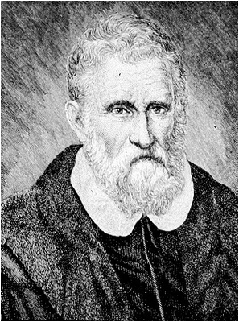
Marco Polo
(ur. 1254r,zm 1324r) – wenecki kupiec i podróżnik. Uważany jest za jednego z największych podróżników w dziejach świata. Jednak barwne opisy jego podróży do Chin, przyniosły mu wiele upokorzenia. Współcześni mu ludzie nie wierzyli, że rzeczywiście osobiście widział wszystkie dziwy i wspaniałości Dalekiego Wschodu, które barwnie opisywał. Do dzisiaj nie brakuje naukowców, którzy wątpią w szczerość relacji podróżnika.
Powrót do wyboru odkrywcy

Slide 8
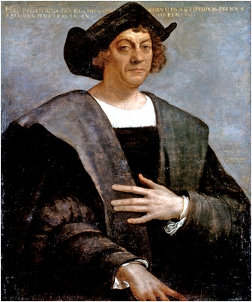
Krzysztof Kolumb
(ur. 1451r,zm. 1506r)- był żeglarzem z Genui, na służbie dworu kastylijskiego. Jest jednym z najlepiej zapamiętanych podróżników. Dokonał przełomowych odkryć geograficznych. Wierzył, że możliwe się dotarcie drogą morską z Europy do Indii, okrążając kulę ziemską. Podczas wyprawy dotarł jako pierwszy na kontynent amerykański. Nie wiadomo jednak czy był on świadomy, że odkrył nieznane dotąd dla mieszkańców starego kontynentu tereny czy też uważał, że dopłynął do Indii.
Powrót do wyboru odkrywcy

Slide 9
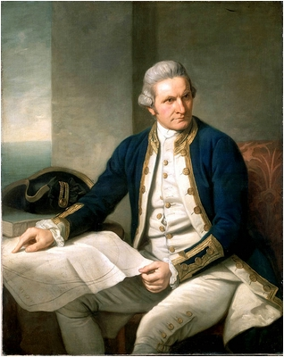
James Cook
(ur. 1728r. zm.1779r.)- był angielskim żeglarzem, odkrywcą oraz astronomem. Służył w Królewskiej Marynarce Wojennej jako porucznik. Swoją służbę rozpoczął niezwykle wcześnie, gdyż już w wieku 15 lat. Jako podporucznik przemierzał wybrzeża Nowej Funlandii – jego zadaniem było prowadzenie badań hydrograficznych i sporządzanie map.
Powrót do wyboru odkrywcy

Slide 10
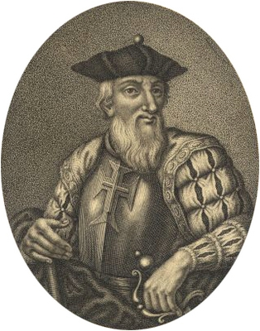
Vasco da Gama
(ur. ok. 1460r lub 1469r,zm. 1524r)- jego głównym osiągnięciem było odnalezienie morskiej drogi do Indii, płynąc wzdłuż wybrzeży Afryki. Był pierwszym, któremu udało się dopłynąć do tego kraju. Jako wysłannik portugalskiego króla Manuela wyruszył 8 lipca 1497 roku. Pod jego dowództwem pozostawały trzy okręty i 160 żeglarzy. Wyprawa podążała przez Ocean Atlantycki, tuż obok Wysp Kanaryjskich oraz Wysp Zielonego Przylądka.
Powrót do wyboru odkrywcy

Slide 11
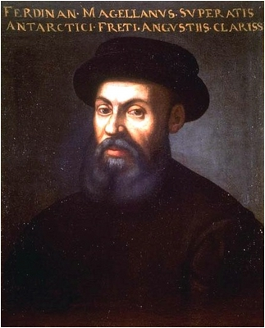
Ferdynand Magellan
(ur.1480r, zm.1521r) – żeglarz portugalski w służbie hiszpańskiej, odkrywca i morski podróżnik. Szybko zdobył posłuch króla i zaplanował wyprawę na podstawie odkrytej przez siebie nieco wcześniej mapy. Ukazywała ona Rio de la Plata czyli dużą deltę przypominającą zatokę w Ameryce Południowej, uważano to za przejście na morza Południowe przez kontynent. chciał zostać pionierem w pokonaniu tej drogi.
Zamierzał dotrzeć do Wysp Korzennych, które były niezwykle istotnym miejscem dla handlu przyprawami.
Powrót do wyboru odkrywcy

Slide 12
Przekierowanie na stronę z animacją
Puk

Slide 13
Karawela - udoskonalony statek
Karawela - żaglowiec używany w XIII-XVI w. na Morzu Śródziemnym; zwrotny o mocnej budowie i gładkim (tzw. karawelowym) poszyciu;
2- lub 3- masztowy, ożaglowany . Karawele odegrały ogromną rolę w pierwszej fazie epoki wielkich odkryć geograficznych.

Slide 14
Nowe wynalazki pozwalające na ustalenie kursu i położenia okrętu
Busola
Kompas
Astrolabium i sekstans

Slide 15
Do czego przyczyniły się odkrycia?
Odpowiedz na pytanie jest tutaj -> (O)

Slide 16
Skutki odkryć geograficznych
Negatywne
Pozytywne
Dalej->

Slide 17
Skutki Pozytywne
Dla kogo | Skutki
Dla Europy | -napływ złota i srebra -rozwój miast portowych w Zachodniej Europie -sprowadzenie korzeni i towarów orientalnych -rozwój handlu, -powstanie nowych potęg morskich, -zakładanie kolonii zamorskich, -wzrost wiedzy człowieka o świecie
Dla Świata | -zakładanie na nowych terenach plantacji, -wprowadzanie nowych upraw i hodowli, -rozwój handlu.
Powrót

Slide 18
Skutki negatywne
Dla Kogo | Skutki
Dla Europy | -upadek dawnych lądowych szlaków handlowych
Dla Świata | -przymusowa chrystianizacja, -zniszczenie przez konkwistadorów cywilizacji prekolumbijskich, -eksploatacja bogactw naturalnych, -wyniszczenie Indian, -rozwój niewolnictwa.
Powrót

Slide 19
Dziękuję za uwagę!!
Prezentacja została wykonana przez ucznia klasy 6

Slide 20
Uwaga!
W prezentacji zostały użyte materiały z :
-wikipedia.org
-odkrywcy.com.pl

